Slide 1
ope
Introduktion til Programmering og Problemløsning (PoP)
Simple typer og operatorer
Jon Sporring
Department of Computer Science
2022/09/07

Slide 2
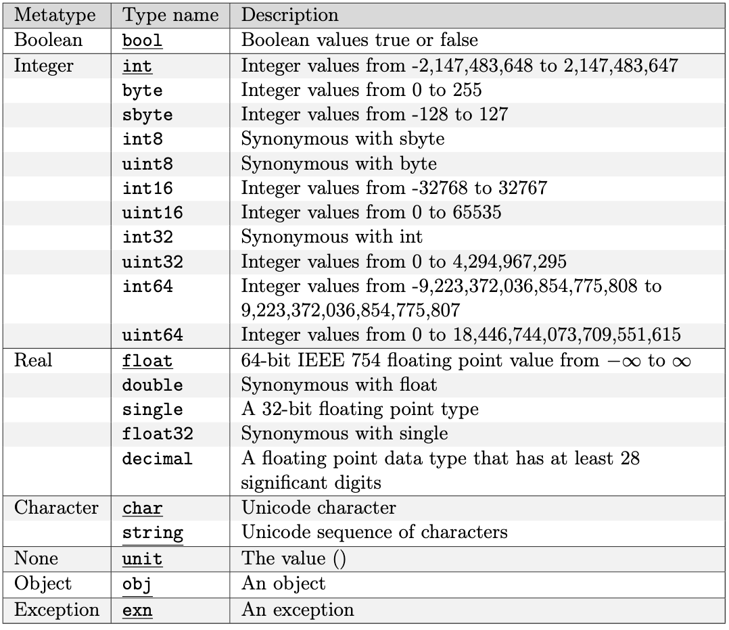
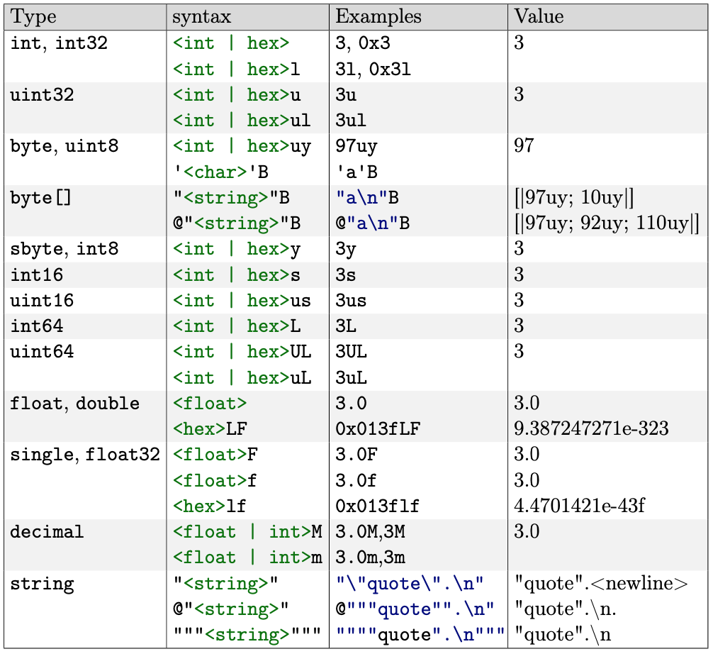
Typer definerer formen på klodsen
Type: | int | float | char | string | float | float
Værdi: | 3 | 3.0 | ‘3’ | “3” | 3e0 | 3.0e0

Slide 3
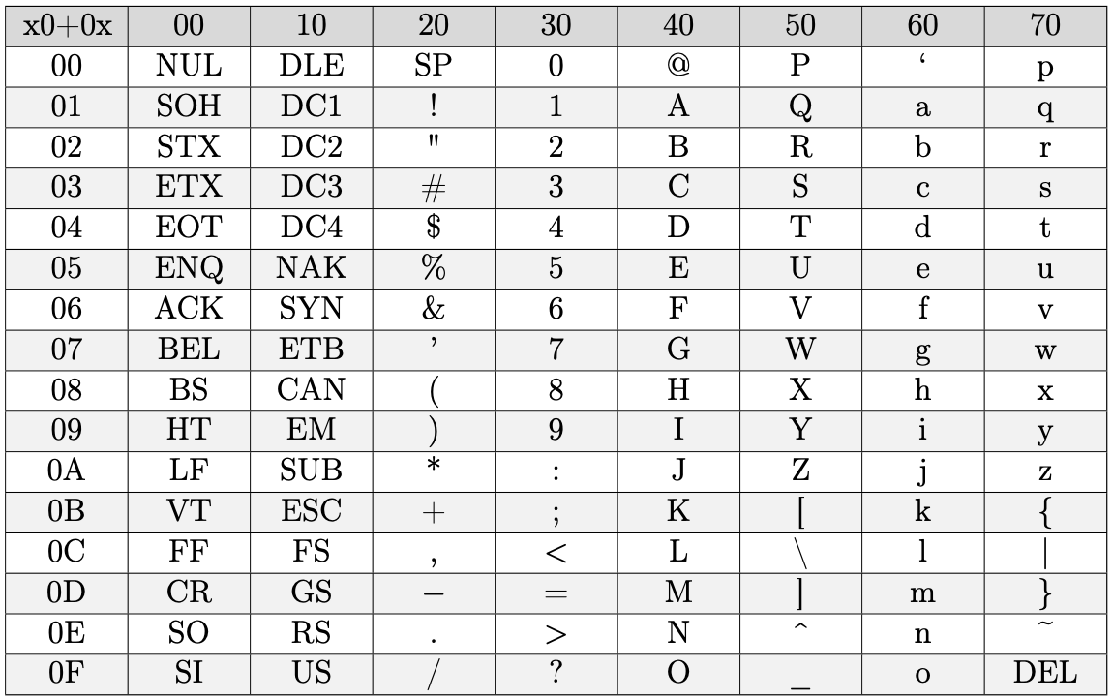
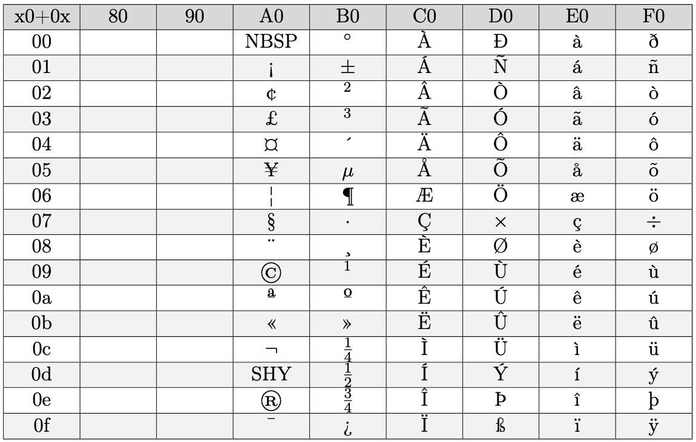
ASCII, Latin1, UTF8 og Kodesider

Slide 4
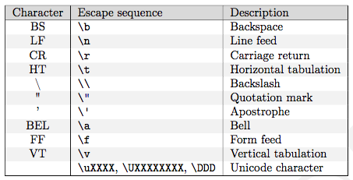
Tegn og Strenge
En char-type som repreræsenterer en ny linje: ‘\n’
Eller som Unicode ‘\u000a’
En streng: “Hello World”
En streng med:
Ny linje: “Hello World\n”
Gåseøjne: “\”Hello World\””
Verbatim: “”””Hello World””””

Slide 5
Operatorer, præcedens og association
Operatorer og typer
3 + 4
3.0 + 4.0
3 + 4.0
5 / 2
5 % 2
2 * (5 / 2) + 5 % 2
2.0 ** 3.0
pown 2 3
"hej " + "med " + "dig"

Slide 6
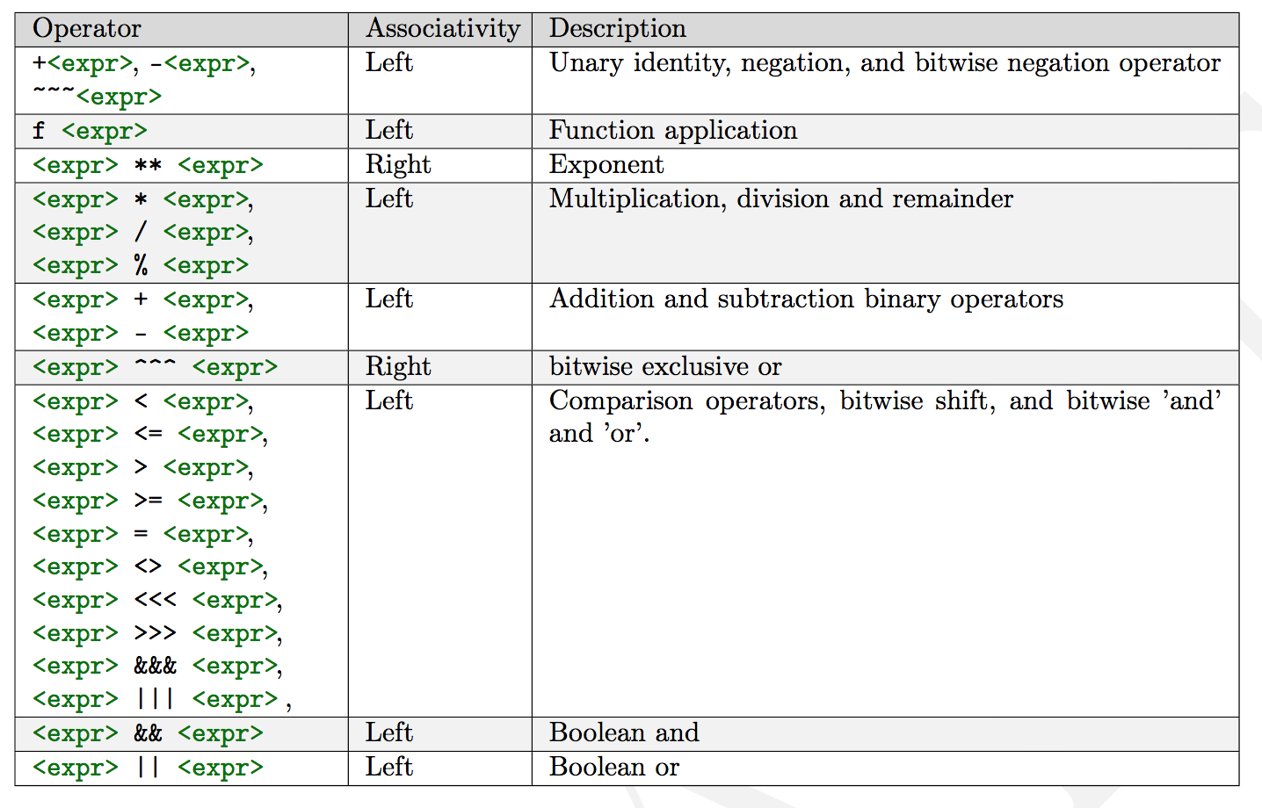
Operatorer, præcedens og association
Præcendens og association
Operatorer og typer
Typecasting
Unære og binære operatorer
3 + 4
3.0 + 4.0
3 + 4.0
5 / 2
5 % 2
2 * (5 / 2) + 5 % 2
2.0 ** 3.0
pown 2 3
"hej " + "med " + "dig"
( )
2.0 + 3.0 + 4.0
2.0 / 3.0 / 4.0
2.0 ** 3.0 ** 4.0
exp 0.0 + 1.0
float 3
int 3.2
int 3.6
int (3.2 + 0.5)
int (3.6 + 0.5)
int 'a'
int 'A'
char 65
char (int 'c' - int 'a' + int 'A')
2 - 3
-3
char (int 'c' + -int 'a' + int 'A’)
char (int 'c’ -int 'a' + int 'A')
( )
( )
( )
= 3
= 4

Slide 7
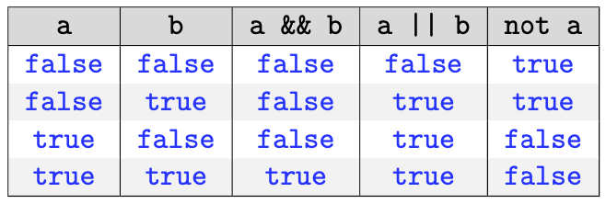
String slicing, boolske værdier og sammenligning
Boolske værdier og operatorer
Slicing
Sammenligninger
"abcdefghijkl".[1]
"abcdefghijkl".[1..4]
"abcdefghijkl".[..4]
"abcdefghijkl".[4..]
"abcdefghijkl".Length
"abcdefghijkl".[0..11]
true = 1
false = 0
a && b
a || b
not a
3 < 4
3 > 4
3 <> 4
3 = 4
not 3 = 4
= ‘b’
= "bcde"
= "abcde"
= "efghijkl"
= 12
= "abcdefghijkl"
not (3 = 4)

Slide 8
Resumé
I denne video har du hørt om:
Simple typer
ASCII og UTF-8 tegnsæt
Operatorer, association og præcedens
Slicing af strenge

